Slide 1
Week 21
2024-12-05

Slide 2
소수 상근수
에라토스테네스의 체로 소수를 구하며 상근수인지 체크를 함

Slide 3
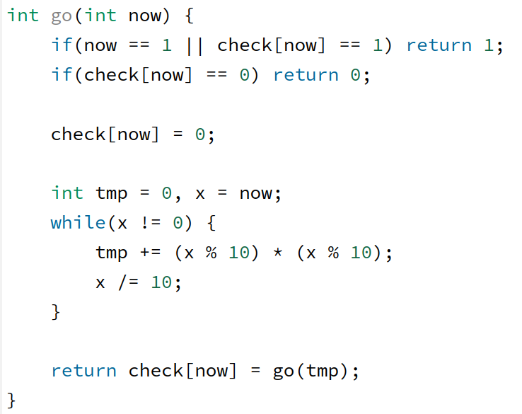
소수 상근수
상근수인지 체크하는 함수
-1 => 아직 안해봄
0 => 상근수 아님
1 => 상근수
상근수인지를 check배열에 기록을 해 두면 더 빠르게 구할 수 있음

Slide 4
소수 상근수
go(700)
check[700] = 0
700 => 49
check[700] = go(49)
go(49)
check[49] = 0;
49 => 97
check[49] = go(97)
go(97)
check[97] = 0;
97 => 130
check[97] = go(130)
상근수인지 체크하는 함수
-1 => 아직 안해봄
0 => 상근수 아님
1 => 상근수
go(130)
check[130] = 0;
130 => 10
check[130] = go(10);
go(10)
check[10] = 0;
10 => 1
check[10] = go(1);

Slide 5
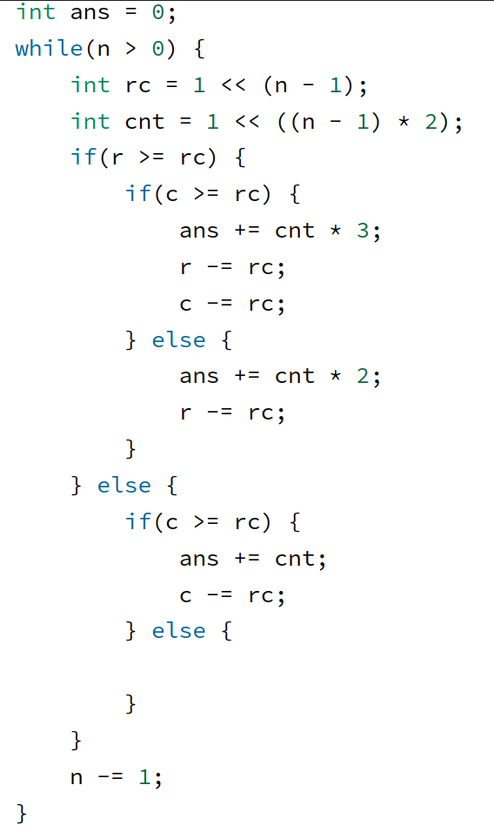
Z
¼ 구역의
변의 길이= (1 << (n – 1))
칸 수 = 변의길이 제곱
= (1 << ((n – 1) * 2))

Slide 6
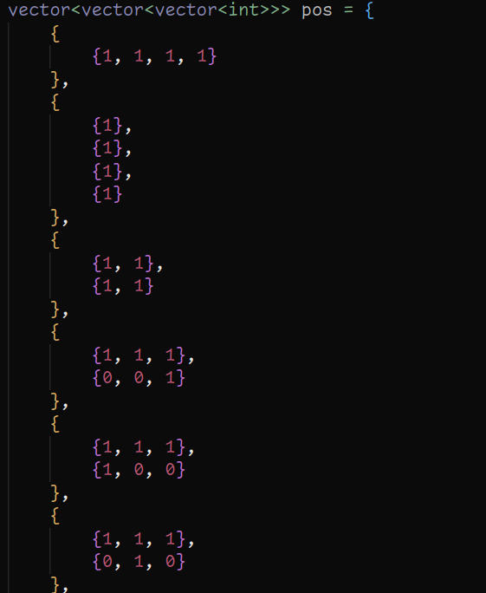
테트로미노
이런식으로 다 만들어놓고 5중 for문돌리기
테트로미노 개수
N
M
테트로미노[i].size
테트로미노[i][0].size()

Slide 7
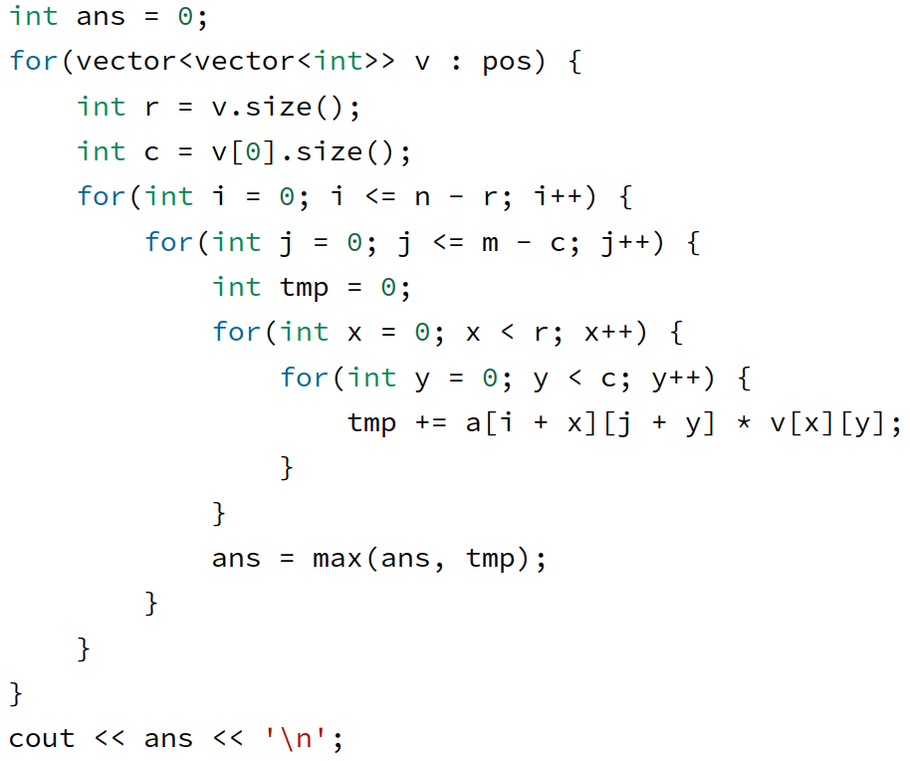
테트로미노

Slide 8
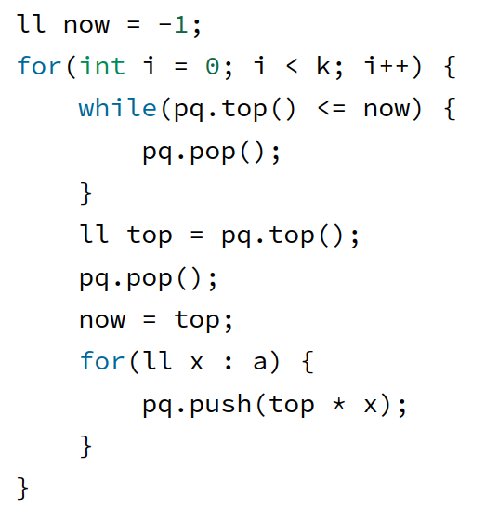
소수의 곱
K – 1;
pq에 수들 전부 넣고
pq의 탑=> 제일 작은 값을 꺼냄
=> 제일 작은 값과 수들을 곱해서 넣음
꺼낼때는 바로 직전에 꺼낸 수보다 작은 수가 나오면 무시
메모리 초과

Slide 9
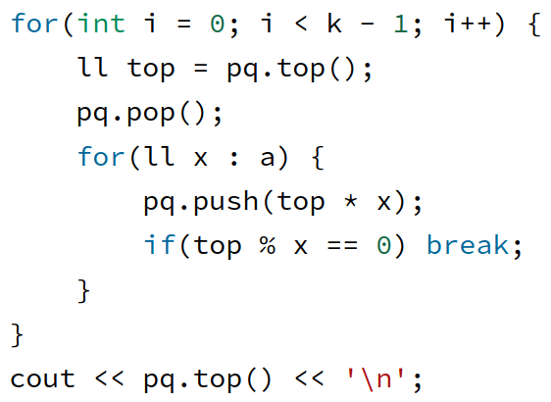
소수의 곱
K – 1;
이전 방법은 겹치는 수들을 계속 넣기때문에 메모리가부족해지는것
pq에 값을 넣을 때
현재 꺼낸 값 % 소수 == 0
전까지만 넣는 방법
으로 메모리 초과를 해결할 수 있음

Slide 10
소수의 곱
K – 1;
2, 5, 7이 주어졌다고 하면
2 x 2, 2 x 5, 2 x 7
5 x 2, 5 x 5, 5 x 7
7 x 2, 7 x 5, 7 x 7
if(now % x == 0) break;
특정 수를 소수의 곱으로 표현할 때
→ a1 x a2 x a3 x a4 일때
a1, a2 등의 값이 내림차순으로
정렬되도록 강제하는것

Slide 11
Bumped!!
다익스트라인데 공짜인 단방향 간선들이 중간중간 있고
이 공짜 단방향간선들은 한 번만 사용할 수 있음
Dist[50000][2];
Dist[x][cnt]
x에 도착하는데 걸리는 시간인데, 비행기를 cnt번 탔을때: 라고생각하면됨
dist는 큰 수로 초기화하고 dist[start][0]만 0으로 초기화하고 다익스트라
우선순위큐에 넣는 값을 [거리, 현재까지 비행기 탄 수, 노드번호]

